Slide 1

Janvier 2012
Bonne année 2012 !
"Une société de conseil vit en permanence à 6 mois de la faillite !"

Slide 2
Les faits marquants 2011
SUNNIKAN a 15 ans >>
Personnel >>
Chiffres >>
L'Angleterre >>
Les clients les plus importants >>
Les missions les plus importantes >>
SWOT >>

Slide 3

Sunnikan a 15 ans
Sunnikan a été fondé en novembre 1996
En 15 ans :
  1 300 procédures
  320 audits
Domaines couverts :
  recherche et développement clinique
  pharmacovigilance
  épidémiologie
  affaires réglementaires
Personnel
  de 1 à 12 personnes

Slide 4
Les mouvements de personnel en 2011
Lobna débute comme stagiaire et continue comme Consultante en Juillet
Clémence nous quitte en septembre
Samia, Anne-Laure et Thomas se développent
Orlane débute comme apprentie

Slide 5
Les chiffres de l'année 2011
 | 2009 | 2010 | 2011 | Δ
C.A. (factures) | 1.024 K€ | 1.232 K€ | 1.220 K€ | -1 %
ETP | 9,42 ETP | 8,95 ETP | 8,70 ETP | -2,8 %
Productivité | 109 K€/ETP | 138 K€/ETP | 140 K€/ETP | + 2 %
Masse Salariale |  | 543 K€ | 558 K€ | +2,76 %
C.A. / M.S. |  | 2,27 | 2,19
JM / JT |  | 61,35 % | 58% * (61,45 %) | -3,67 % (+0,10%)
JF / JM |  | 92,45 % | 93 % * (90,05 %) | + 0,53 % (-2,40 %)
JF / JT |  | 56,72 % | 54 % * (55,34 %) | -3,09 % (-1,38 %)
 |  |  | sur 11 mois + Lobna (- Lobna)

Slide 6
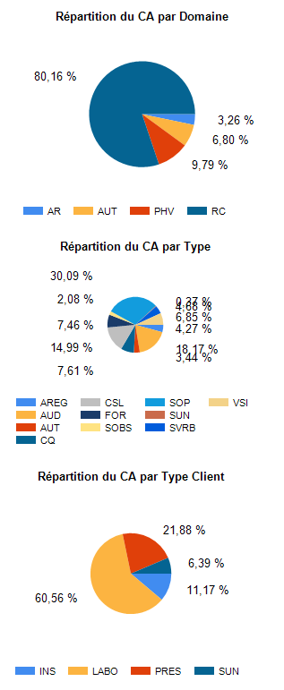
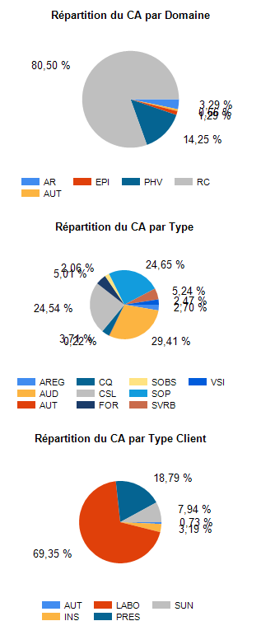
Répartition du C.A. par domaine
2010 2011
Recherche Clinique = 80 %
Augmentation de la Pharmacovigilance de 10 % à 15 %

Slide 7
Répartition du C.A. par type de prestation
2010 2011
Procédures de 30 % à 25 %
Audits de 18 % à 30 %
Consulting de 15% à 25%

Slide 8
Répartition du C.A. par type de Client
2010 2011
Laboratoires de 60 % à 70 %
Prestataires de 22 % à 19 %
Institutionnels de 11 % à 3 %
SUNNIKAN de 6 % à 8 %

Slide 9
Les Clients les plus importants
2010 2011
LFB Biomédicaments | 126 995€
CERC | 90 063€
GUERBET | 66 451€
LFB Biotechnologies | 58 830€
CHU TOULOUSE | 56 000€
SUN.eVeille Recherche Biomédicale | 53 600€
NESTLE | 45 254€
BOEHRINGER INGELHEIM | 43 145€
EXPANSCIENCE | 36 255€
OLYMPUS | 35 865€
BIOMEDECINE | 33 000€
LFB SA | 29 598€
SUN.eVeille Safety | 27 200€
SUNNIKAN CONSULTING | 27 135€
STEBA Biotech | 26 775€
CLINIGRID | 25 150€
ROCHE | 23 235€
AB SCIENCE | 22 000€
CYTHERIS | 21 450€
NICOX | 21 093€
OLYMPUS | 105 240€
GUERBET | 87 048€
LFB Biomédicaments | 81 755€
LFB Biotechnologies | 80 096€
AIR LIQUIDE SANTE INTERNATIONAL | 79 228€
CERC | 70 900€
SUN.eVeille Recherche Biomédicale | 69 825€
LA-SER | 44 180€
EXPANSCIENCE | 43 450€
STEBA Biotech | 42 975€
BIOPROJET | 35 428€
ROCHE | 29 648€
SUN.eVeille Safety | 29 500€
BOUCHARA | 29 220€
ANTICIP SANTE | 28 839€
J&J Medical Devices | 24 990€
KAPPA SANTE | 21 794€
AB SCIENCE | 19 000€
CHU TOULOUSE | 17 500€
CYTHERIS | 17 400€

Slide 10
Les plus importants contrats signés dans l'année
2010 2011
OLYMPUS | 190 K€
GUERBET | 175 K€
CERC | 161 K€
LFB Biomédicaments | 138 K€
CHU TOULOUSE | 74 K€
BIOMEDECINE | 56 K€
SUN.eVeille Recherche Biomédicale | 54 K€
NESTLE | 44 K€
BOEHRINGER INGELHEIM | 37 K€
SUN.eVeille Safety | 35 K€
ANTICIP SANTE | 31 K€
VIIV HEALTHCARE | 26 K€
AIR LIQUIDE SANTE INTERNATIONAL | 26 K€
BIOPROJET | 22 K€
EXPANSCIENCE | 22 K€
CYTHERIS | 21 K€
SUN.eVeille Recherche Biomédicale | 65 K€
AIR LIQUIDE SANTE INTERNATIONAL | 53 K€
ROCHE | 55 K€
EXPANSCIENCE | 41 K€
LA-SER | 26 K€
LFB Biotechnologies | 24 K€
SUN.eVeille Safety | 24 K€
S-CLINICA | 20 K€
BOUCHARA | 37 K€
LFB Biomédicaments | 28 K€

Slide 11
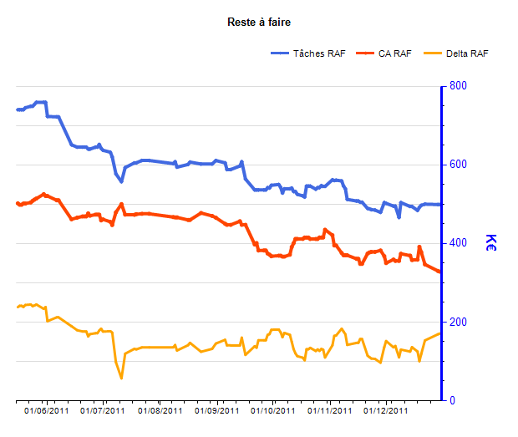
Évolution du Carnet de Commandes
(depuis Juillet 2011)
Diminution de 30 % du Carnet de Commandes
Quasiment pas de signature en Septembre 2011
Missions 2012 de longue durée non définies, ex :
  LFB Biomédicaments
  Olympus
  CERC

Slide 12
Les nouveautés pour 2012
Nouveau Logo, nouvelle charte graphique, nouveau site Internet
Domaines à développer
      Affaires Réglementaires
      Audit / Conseil : Laboratoire de Bioanalyse
    Externalisation de la Fonction Manager Qualité
      passer de la prestation au coup par coup au contrat annualisé
      basé sur le système "low-cost" : en-dehors du temps de travail, tout est facturé en sus

Slide 13
Externalisation de la Fonction Manager Qualité
    Passer de la prestation au coup par coup au contrat annualisé
    Basé sur le système "low-cost" :
      la prestation, c'est du temps de travail (incluant un prorata de formation)
      en-dehors du temps de travail, tout est facturé en sus :
        pilotage Senior (1.200 €/j)
        assistance réglementaire (1.200 €/j)
        veille réglementaire (SUN.eVeille RB 1.500 €/an)
        journées supplémentaires de Senior (1.200 €/j)
        journées supplémentaires non planifiées (1.100 €/j)
        modèles de procédures et d'annexes "sur étagère"
    Le forfait commence à 2 jours par mois, à 1.870 €/mois (22.442 €/an)
    Temps plein : 9.644 €/mois (115.730 €/an)
    Pour optimiser son investissement, le Client a intérêt à prendre un temps de présence plus faible et des prestation supplémentaires

Slide 14


SOP Xml
Toutes les rédaction de SOP pour les clients doivent passer par SOP XML +++
Se concerter pour valider les principes et les contenus de SOP XML
Deuxième phase de perfectionnement de SOP XML (pas encore lancée)
En réflexion :
      Textes de Référence XML
      Synthèses de Référence XML
      Check-lists d'audit XML

Slide 15
Site Missions SharePoint
Test sur la mission DNDi

Slide 16
Refonte du système informatique
Politique
  externalisation et cloud autant que possible
  système de déploiement des logiciels et des applications
  standardisation, sécurité, mobilité
Accès Internet et téléphonie
  solution Fibre Pro (Completel) en "dégroupage total"
  93 Mo au lieu de 1 Mo
  téléphonie illimitée sur certains pays (Europe Ouest, USA, Canada…)
  même prix qu'actuellement (accès Internet et téléphonie)
Refonte des outils Sunnikan (SharePoint)

Slide 17
Autres nouvelles
Communiquer , augmenter notre visibilité
  présentation de GM à BPC News sur le Management des Risques
  refonte du site Internet
  communication sur l'agrément Crédit Impôt Recherche
  aller voir nos clients et connaître leurs besoins
Élargir la base de nos prestations
  cosmétiques, nutrition
  autres prestations
Décrocher des contrats

Slide 18
SWOT
Forces | Faiblesses
Opportunités | Menaces

Slide 19
SWOT
Forces Compétences des Consultants Intranet Méthodologies Veilles Réputation SUNNIKAN Fidélisation des Clients Force de frappe : 9 Consultants, 3 Supports Capacité d'adaptation | Faiblesses Manque de présence, de visibilité Prospection, Marketing & Ventes Pluridisciplinarité Mise à jour Intranet Veille concurrentielle Franco-français (anglais) Dirigeant expert
Opportunités Évolutions de la réglementation Prospection Autres domaines proches (Biotechnologies, recherche, dispositifs médicaux, cosmétiques…) Externalisation de la Fonction Qualité Cloud Communication, Marketing Personnes compétentes sur le marché | Menaces Crise économique, Restrictions budgétaires, taxe "Médiator" Fuite de la recherche clinique Audits mutualisés Baisse des commandes Perte des alliés en place Système Informatique en transition

Slide 20

L'Angleterre
Voyage GM à Londres
Voyage SUNNIKAN à Londres
Voyage à la Chambre de Commerce de Londres
Partenariat avec David BAILES
Suite de la démarche
      David BAILES
        développement de la coopération
        inscription BARQA
        contrat d'assistance
      approfondissement : finances, administratif
      option en cours d'évaluation : rachat d'une société
Internationalisation de Sunnikan
      Synthèses de Référence UK
      SUN.eVeille Clinical Research UK
      Assistance réglementaire UK
      Veille réglementaire européenne locale ??
      par des partenariats

Slide 21
Merci, et à suivre…

